Slide 1
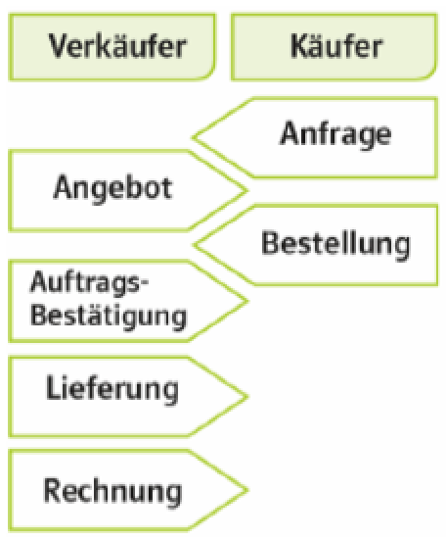
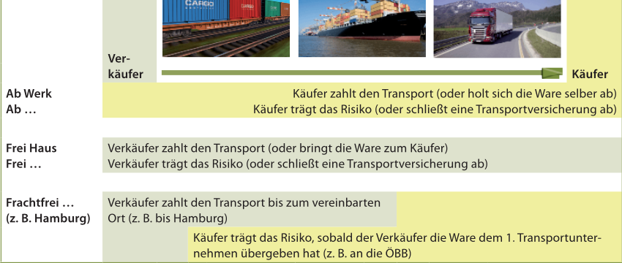
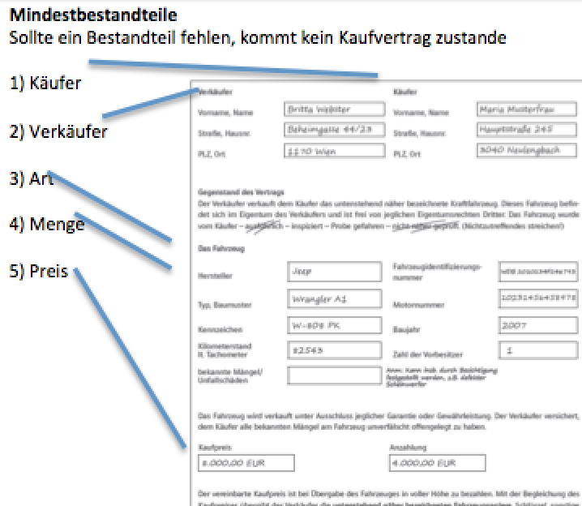
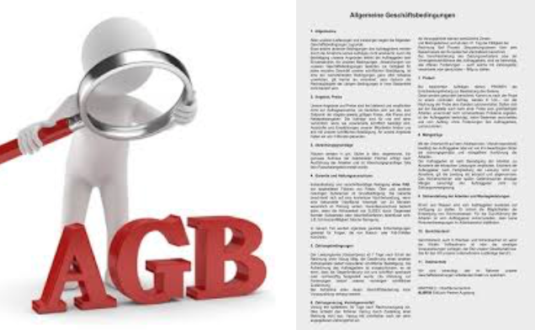
Kaufvertrag: Grundlagen, Bestandteile
Ziel/Kompetenzen: Kaufverträge definieren können, Voraussetzungen für Kaufverträge erkennen können, rechtliche Aspekte (Pflichten, Gesetze) beurteilen können, KV-Bestandteile analysieren können
1)Was, Wie?
2)Voraussetzungen?
3)Welche Pflichten?
4)Welche Gesetze?
5)Schritte im Verkaufsprozess
Was:
Vereinbarung zur entgeltlichen Übertragung von Gegenständen
Form: schriftlich, mündlich,
elektronisch oder schlüssig
1) Willenseinigung (wahre Einigung)
2) Geschäftsfähigkeit (Alter)
3) Möglichkeit (nicht z.B. Zeitreisemaschine)
4) Erlaubt (nicht z.B. Drogen)
5) Ohne Zwang (freiwillig)
Verkäufer:
Erfüllung & Rechnung
Käufer:
Annahme & Zahlung
C2C: ABGB (Allg. Bürg. Gesetzbuch)
B2B: ABGB,
UGB (Unternehmergesetzbuch)
USTG (Umsatzsteuergesetz)
ECG (E-Commerce Gesetz)
B2C: alle von B2B +
KSchG (Konsumenten-schutzgesetz)
Willenseinigung durch
Verbindliches Angebot + Bestellung
Bestellung und Auftragsbestätigung
Bestellung und Lieferung
6) Bestandteile:
2) spezielle Vereinbarung zu Lieferung und Zahlung
Zahlungsbedingungen | ohne Vereinbarung: Bringschuld (Verkäufer), sofort
Zahlungsart und | Vereinbarungen: auf Ziel (z.B. Zahlungsziel in 30 Tagen)
Zeitpunkt | Skonto Vereinbarung "bei Zahlung innerhalb von 7 Tagen ..."
 | Auf Ziel + Skonto, z.B. "30 Tage Ziel, 10 Tage 2% Skonto"
 | An- oder Vorauszahlung z.B. 20% sofort fällig...
 | Teil- oder Ratenzahlung: z.B. in 36 Monatsraten ...
 | Zahlungsart z.B. mit Karte, Überweisung
Lieferbedingungen | keine Vereinbarung: Holschuld (Verkäufer), sofort
Lieferort, Termin | Einpunktklauseln: Kosten- u. Risikoübergang an 1 Punkt
Kosten- und Gefahren- | ab..., frei...,
übergang | ab Werk Käufer trägt Kosten u. Risiko
z.B. | ab genannter Ort Käufer trägt Kosten u. Risiko ab ...
Verkäufer Dornbirn | frei Haus Verkäufer trägt Kosten u. Risiko
Käufer aus Wien | frei ... Genannter Ort Verkäufer trägkt Kosten u Risiko bis ...
1. Transportunt.
ÖBB in Bludenz | Zweipunktklauseln: Kosten- u Risikopübergang an 2 Punkten
 | frachtfrei ... z. B. „frachtfrei Bhf. Salzburg“
 | Verkäufer trägt Risiko bis 1. Transportunternehmen (ÖBB)
 | aber die Kosten bis zum genannten Ort, Bhf Salzburg
Vereinbarung zur | Lieferverzug
Vermeidung von | 1) Fixgeschäft: z.B. fix am 3.2. ...
Liefer und Zahlungs- | 2) Pönale: Vertragsstrafe bei Spätlieferung
verzug | 3) Bankgarantie: Bei Spätlieferung bezahlt Bank vereinbarte €
 | Zahlungsverzug
 | 1) An- bzw. Vorauszahlung: in Teilen oder alles
 | 2) Eigentumsvorbehalt: Eigentum geht nach Zahlung über
 | 3) Bankgarantie: Bank zahlt bei Zahlungsverzug
1) rechtlich fix
1) Käufer | Unternehmer, Privater
2) Verkäufer | Unternehmer, Privater
Varianten | b2b, b2c, c2c
3) Menge | exakt z.B. 5 Liter ...
 | zirka, z.B. Volltanken
 | Bausch und Bogen
 | z.B. ganze Ernte
 | Sukzessivkauf z.B. Teilmenge
4) Art,Qualität | Artikelnummer (Art.Nr......)
 | Marken, Typen (Audi, A3...)
 | Normen (Ö-Norm,...)
 | Abbildungen (Fotos,...)
 | Muster (Bodenbelag)
 | Besichtigung (gebrauchter PKW)
 | Handelsklasse (Eier, Gemüse,...)
5) Preis | bestimmter Preis
 | bestimmbarer Preis
 | Kostenschwankungsklausel
 | Indelklausel (Baukostenindex)
 | Baukostenindex
 | Inflation: Verbraucherpreisindex
 | Basispreis
 | Börsen-, Schätzpreis
 | Rabatt (Mengen-, Teuerabatt)
 | Skonto (2-5% Frühzahlung)
3) Zusätzliche Vereinbarungen
AGB | Begingungen des Verkäufers
 | "Kleingedrucktes"
 | grob benachteiligende Regeln ungültig
 | B2C unklare Bestimmungen ungültig
 | trotzdem Vertragsbestandteil
 | Vorsicht: Durchlesen vor Unterschrift
branchen- | Versicherungsbedingungen
übliche | Speditionsbedingungen
Bed. | Allgemeine Reisebedingungen
Usancen | Handelsbräuche
 | z.B. Seetransport durch Container
sonstiges | z.B. Verpackung
 | V. ist Bestandteil der Lieferung
 | Ware dark keinen Schaden erleiden
 | Funktionen der Verpackung
 | Schutz, Lagerung, Transport,
 | Werbeträger, Information
 | Achtung: Abfall, Plastik > Vermeidung
Weitere: | Bedingungen öffentlicher Aufträge, Unfallverhütungsbedingungen

